Slide 1










Slide 2







SALIR
¡Hola!
¡Escribe o dibuja tu propio cuento!
Gira y detén cada ruleta para obtener un
elemento para crear una historia.
¡Que te diviertas!

Slide 3


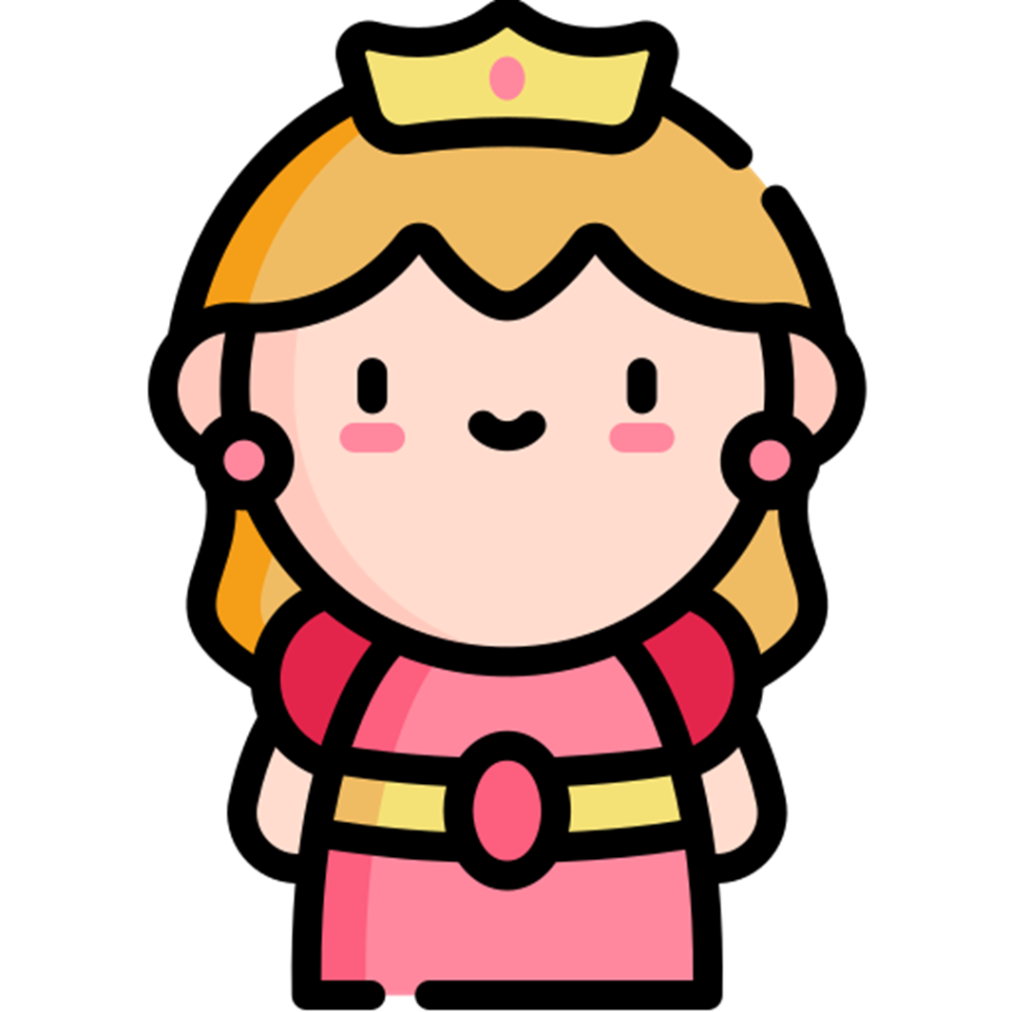
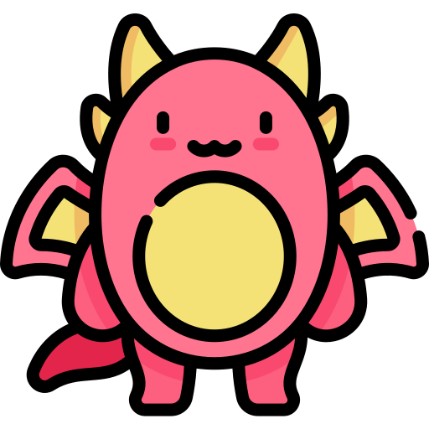





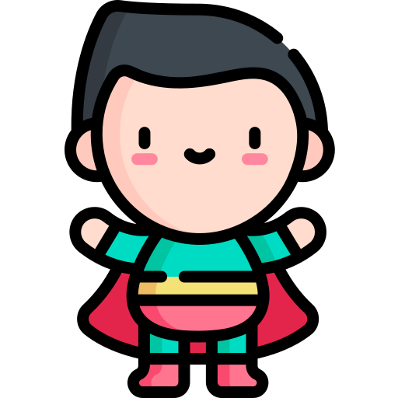













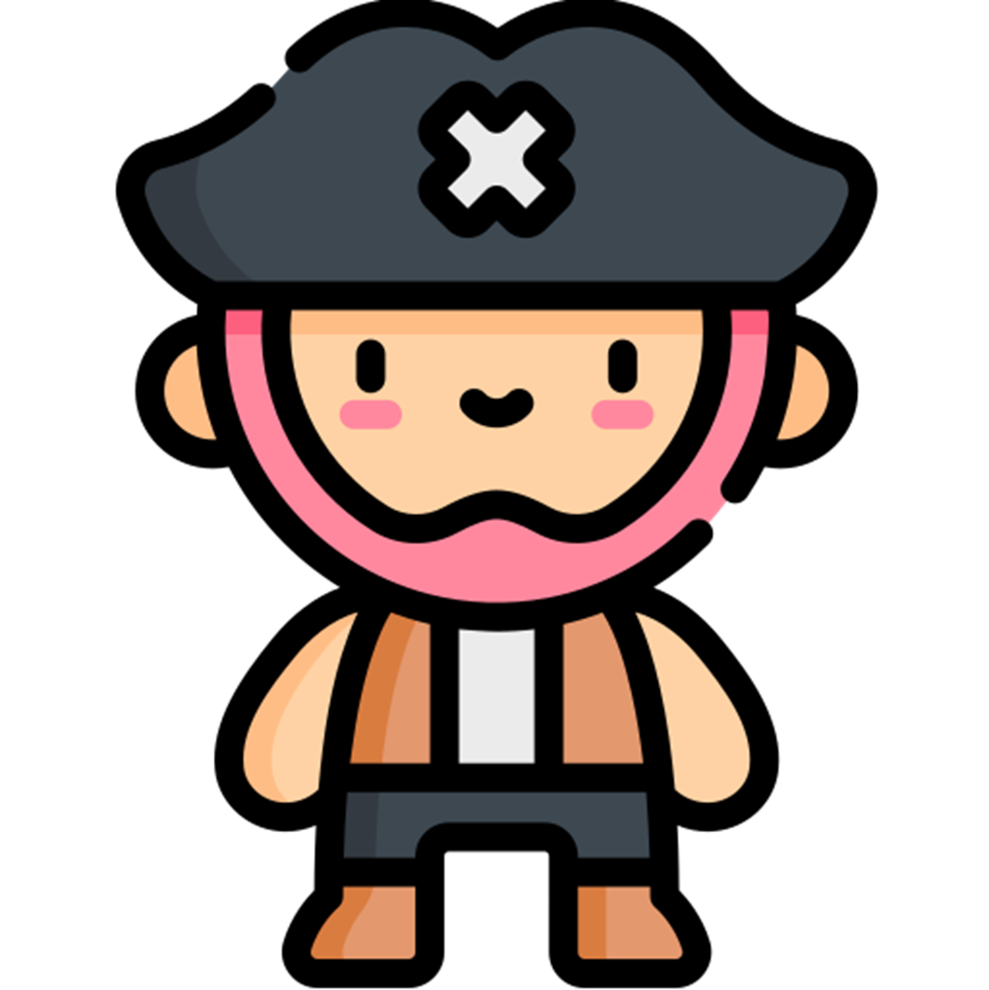
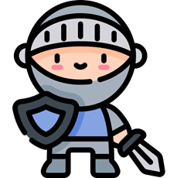










Slide 4
